Slide 1
PWM Based Tone Generator
Team Members:
Nizamutdinov Artur - debouncer_MKO, 7seg_drive
Bukva Tomáš - PWM_gen
Aujeský Filip - debouncer_counter
Shishkova Viktoriia

Slide 2
Cíl Projektu
Cílem projektu bylo vytvořit generátor sin průběhu o frekvencích známých tónů, např. C4, D5, G5, pomocí PWM.
Možnosti nastavení hlasitosti signálu a délky znění tónu.
Zobrazení nastaveného tónu.
Vše s využitím rozhraní desky NexysA7-50T

Slide 3
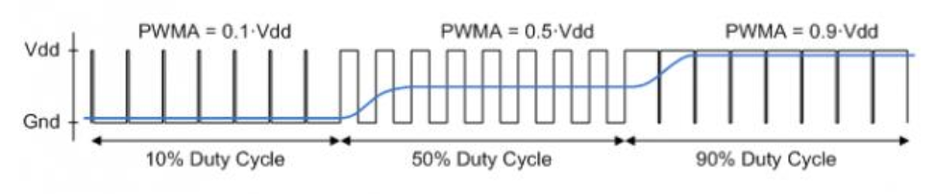
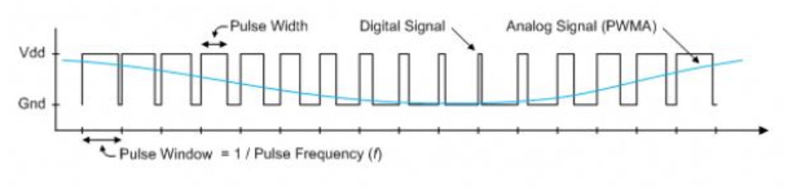
Teoretický princip generování sin z PWM
Využívá se převedení PWM signálu na DC hodnotu pomocí Integrace.
Pokud se PWM bude měnit v čase, tak aby jeho dc hodnota po integraci byla rovna hodnotě sin v čase -> měníme PWM signál na sin signál.

Slide 4
Hardwarový popis
Využíváme desku NexysA7-50T a její periferie:
BNTC – pro spuštění signálu
BNTU – pro zvýšení hlasitosti
BNTD – pro snížení hlasitosti
BNTL – pro snížení doby přehrávání signálu
BNTR – pro zvýšení doby přehrávání signálu
SW[0,5] – pro nastavení noty signálu
7seg_displej – pro zobrazení nastavené noty signálu
JA0 a Audio Jack – pro výstup PWM signálu
-Hlasitost se rozmítá od 0% do 100% po 1/16 (4bit).
-Doba přehrávání je od 1sek do 4sek a pokud je nastavena na hodnotu‘0‘ tak se signál přehrává dokud je tlačítko stlačeno.
-Noty jsou v rozmezí C4 až E8(5bit), nejsou tam # noty.

Slide 5
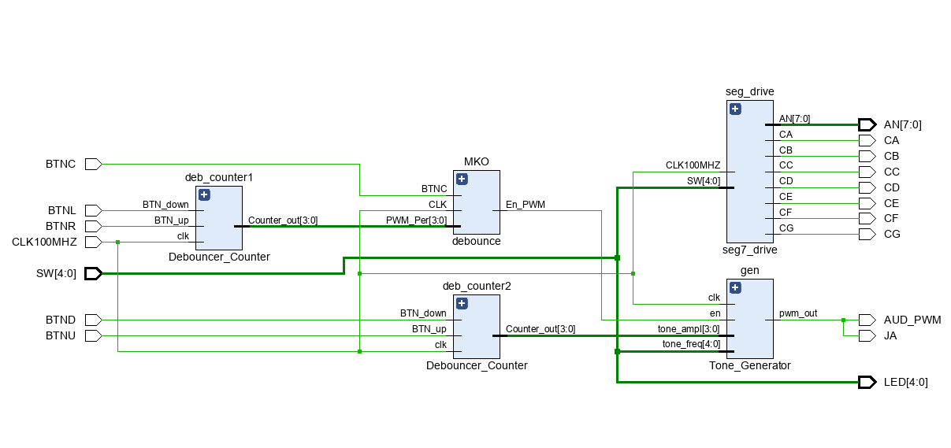
Softwarový a blokový popis:

Slide 6
Debouncer_counter
Debouncuje vstupy s tlačítek a přičítá nebo odečítá od výstupního vektoru.
Vstupní/výstupní signály
BTN_up – debouncuje vstup a při zmáčknutí přičítá +1 k výstupnímu vektoru.
BTN_Down – debouncuje vstup a při zmáčknutí přičítá -1 k výstupnímu vektoru.
clk – vstupní hodinový signál pro synchronizaci.
Counter_out – výstupní logický vektor.
Bloky:
deb_counter1 nastavuje délku trváni signálu. Je řízený tlačítkem BTNL, BTNR. Výstupní signál postupuje do bloku MKO.
deb_counter2 nastavuje amplitudu výstupního signálu. Je řízeny tlačítky BTND a BTNU. Výstupní signál následuje do bloku tónového generátoru gen.

Slide 7
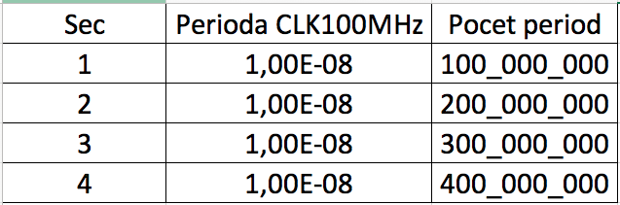
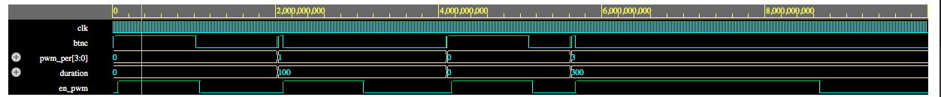
Debouncer & MKO
Debouncuje vstupní tlačítko a spouští výstupní signál na dobu určenou vstupním vektorem periody.
Vstupní/výstupní signály
BTNC– vstupní signál tlačítka center
PWM-Per–vstupní vektor určující dobu po kterou je výstupní signál spuštěn.
clk – vstupní hodinový signál pro synchronizaci.
En_PWM – výstupní signál pro zapnutí generování PWM signálu na výstup.
Blok:
Debounce - určuje délku generování PWM signálu, podle vstupního vektoru PWM_Per.

Slide 8
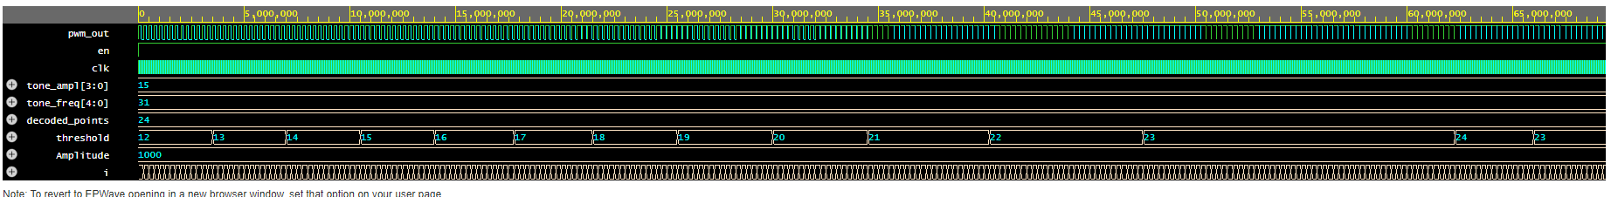
Tone_Generator
Generuje PWM signál odpovídající nastavené frekvenci, hlasitosti a délce signálu.
Vstupní/výstupní signály
Tone_ampl– vstupní vektor určující hodnotu amplitudy(hlasitost signálu).
Tone_freq– vstupní vektor ze switchů desky určující hodnotu frekvence signálu.
clk – vstupní hodinový signál pro synchronizaci.
en – vstupní signál, který určuje kdy se generuje signál.
PWM_out – výstupní signál PWM na jack desky.
Blok:
Tone_Generator – generuje PWM signál podle vstupních hodnot.

Slide 9
Tone_Generator – funkcionalita
Sin je rozdělen na 1024 částí a ke každé je vypočtena hodnota sin od 0 do 1, dle (hlasitost)*0.5*sin(360*n)+0.5 -> sin se rozmítá od 0 do 1 a hodnota 0 je PWM 50%.
Výpočet je proveden pomocí Matlab skriptu, ručně moc zdlouhavé.
Dále se počítá kolikrát je třeba projít clk signál než se přejde jedna perioda signálu tj. C4 -> 261Hz -> sample: 267 264Hz ; clk je 100MHz to znamená že clk musí přejít cca 374x projde 1/1024 z 261Hz.
Další je treshold, podle prvního vstahu se určí treshold neboli na kolikátém clk signálu má výstupní signál přejít z log ‚1‘ do ‚0‘. Např pro hodnotu 0, C4 - 261Hz a plná hlasitost - je decoded_points 374 a threshold 187 (1/2 * 374).

Slide 10
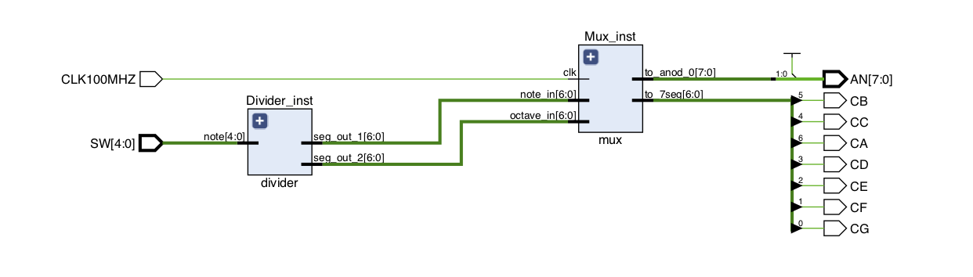
7seg_drive
Zobrazuje tón který se přehrává na 7seg displej.
Blokové schéma:
Vstupní/výstupní signály
SW – vstupní vektor ze switchů desky určující hodnotu přehrávaného tónu.
CLK100MHZ – vstupní hodinový signál pro synchronizaci.
AN – výstupní signál pro anody 7seg displeje.
CA-CG – výstupní signály katod 7seg displeje.

Slide 11
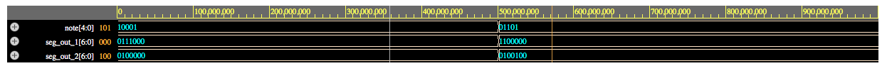
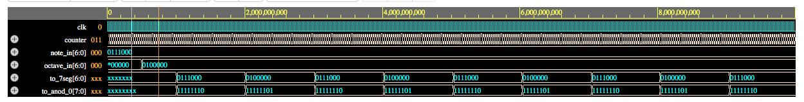
7seg_drive
Moduly:
Divider - na vstup note přijímá binární hodnoty z přepínačů SW(4:0). Výstupem jsou dva signály: seg_out_1(6:0) - signál pro zobrazení noty(tónu) na jeden displej (C, D, E, F, G, A, B) a seg_out_2(6:0) - signál pro zobrazení příslušné oktávy na druhý displej (4, 5, 6, 7, 8)
Mux - zobrazuje na displejích příslušná data. Uvnitř modulu je counter, který každou 1 ms přepíná výstup to_7seg na příslušné hodnoty ze vstupu note_in a oktave_in. Zároveň se přepíná výstup to_anod_0, který určuje na jaké anodě v daný okamžik má být stav High.

Slide 12
Demonstrační video
https://www.youtube.com/watch?v=3LdDS_pSHGM

Slide 13
Zdroje:
Zdroje: https://digilent.com/reference/_media/reference/programmable-logic/nexys-a7/nexys-a7_rm.pdf EdaPlaground – simulace

Slide 14
Děkujeme za pozornost.

